Slide 1
Создание документов поступления компьютерной техники и ПО
Лекция 2
По предмету «Прикладные информационные технологии»

Slide 2
Что такое документ? Какие функции присуще документам?
Докуме́нт - это зафиксированная на материальном носителе информация в виде текста, звукозаписи или изображения с реквизитами, позволяющими её идентифицировать.
К функциям относится:
Информационная — определяется потребностью документирования, хранения и предоставления информации;
Коммуникативная — документы являются средством обмена информацией во времени и пространстве;
ориентация документов в одном направлении (сверху вниз, снизу вверх);
двусторонние документы;
Социальная — состоит в фиксации, сохранении и передаче непосредственно социальной информации; каждый документ социально значим, так как создан ввиду какой-либо социальной потребности.
Культурная — способность документа сохранять и передавать культурные традиции, эстетические нормы, ритуалы, принятые в обществе;
Управленческая — документ как способ управления деятельностью;
Правовая — документ выступает в качестве способа закрепления и (или) изменения правовых норм и правоотношений;
Историческая — документ является историческим источником с момента создания

Slide 3
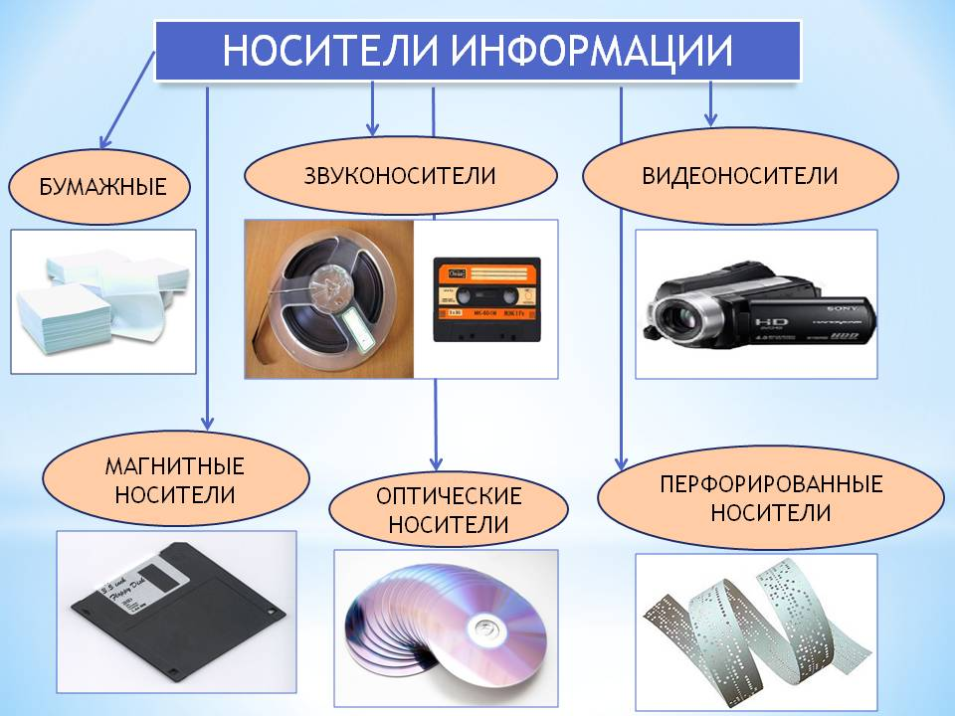
Как носитель информации документ вступает в качестве непременного элемента внутренней организации любого учреждения, предприятия, фирмы, обеспечивая взаимодействие их частей. Информация является основанием для принятия управленческих решений, служит доказательством их исполнения и источником для обобщений, а также материалом для справочно-поисковой работы. В управленческой деятельности документ выступает как предмет труда, и как результат труда, т.к. принятое решение записывают, закрепляют в документе.

Slide 4
Объект 1С «Документы»
Объект метаданных, с помощью которого в прикладном решении хранится информация о совершенных хозяйственных операциях или о событиях, произошедших в "жизни" предприятия вообще. Это могут быть, например, приходные накладные, приказы о приеме на работу, счета, платежные поручения
Каждый созданный документ в конфигурации создается для отражения своего типа операции (например, поступление товаров, списание товаров и т.д.).
Документы могут:
проводиться;
просто записываться.

Slide 5
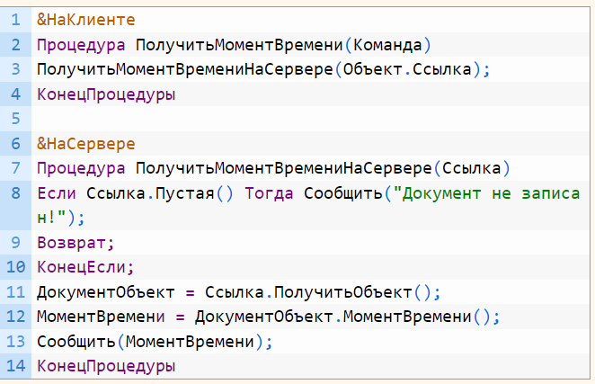
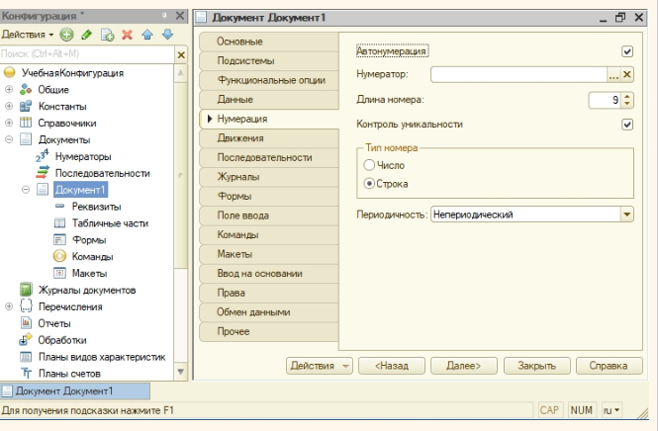
Структура документа 1С:
Каждый документ 1С содержит:
номер;
дату и время (позволяют установить строгую временную последовательность совершения операций);
набор реквизитов (набор информации, которая является одинаковой для всех документов этого конкретного вида);
табличные части (набор информации, которая одинакова по своей структуре, но различна по количеству, для разных документов этого конкретного вида);

Slide 6
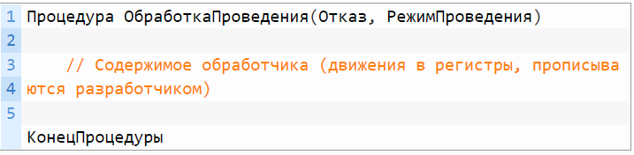
Проведение документа 1С
Движения документа – это записи в регистрах, которые создаются в процессе проведения документа и отражают изменения, производимые документом.
Важным свойством документа является возможность его проведения:
если документ проводится, то он может изменить состояние тех или иных учитываемых данных, и как правило, при проведении создает записи в регистрах сведений, регистрах накопления, регистрах бухгалтерии, регистрах расчета, тем самым внося изменения в учет организации;
если же документ не является "проводимым", значит, что событие, которое он отражает, не влияет на состояние учета, который ведется в данном прикладном решении (документы, у которых запрещено проведение, обычно используются как печатные формы, например: счет, доверенность и т.д.).
Когда происходит интерактивное или программное проведение срабатывает процедура ОбработкаПроведения(), которая находится в модуле объекта документа.

Slide 7
Информационная система
Информационной системой называют, также, совокупность взаимосвязанных средств, которые осуществляют хранение и обработку информации, также называют информационно-вычислительными системами. В информационную систему данные поступают от источника информации. Эти данные отправляются на хранение либо претерпевают в системе некоторую обработку и затем передаются потребителю.
Информационные системы обеспечивают сбор, хранение, обработку, поиск, выдачу информации, необходимой в процессе принятия решений задач из любой области. Они помогают анализировать проблемы и создавать новые продукты.

Slide 8
Информационная структура
Информационная структура - это закономерности взаимосвязей между элементами информации (упорядоченными во времени и пространстве сообщениями), несущими как сведения о движе­ниях и условиях действия, так и команды о подготовке к дейст­вию и его осуществлению.
В управлении движениями важнейшую роль играют информацион­ные процессы. В мозг поступают сигналы от органов чувств, к мышцам следуют команды из мозга — все это потоки информации. Они вызваны многими внешними и внутренними раздражителями, в том числе кинематическими и динамическими факторами. Все потоки информации, взаимодействуя, сочетаются закономерно, образуя сложнейшую ин­формационную структуру движений.

Slide 9
Структурный признак классификации.
Подсистема — это часть системы, выделенная по какому-либо признаку.
Общую структуру информационной системы можно рассматривать как совокупность подсистем независимо от сферы применения. В этом случае говорят о структурном признаке классификации, а подсистемы называют обеспечивающими.

Slide 10
Схемы информационных потоков
отражают маршруты движения информации и ее объемы, места возникновения первичной информации и использования результатной информации. За счет анализа структуры подобных схем можно выработать меры по совершенствованию всей системы управления.

Slide 11
Методология построения баз данных
базируется на теоретических основах их проектирования. Для понимания концепции методологии приведем основные ее идеи в виде двух последовательно реализуемых на практике этапов:
1-й этап – обследование всех функциональных подразделении фирмы с целью:
- понять специфику и структуру ее деятельности;
- построить схему информационных потоков;
- проанализировать существующую систему документооборота;
2-й этап – построение концептуальной информационно-логической модели данных для обследованной на 1-м этапе сферы деятельности. В этой модели должны быть установлены и оптимизированы все связи между объектами и их реквизитами. Информационно-логическая модель является фундаментом, на котором будет создана база данных.

Slide 12

Как создать документ и открыть его форму?
В 1С Предприятии 8.2 для этих целей существует два возможных сценария работы:
открыть форму нового документа и предоставить пользователю самому интерактивно записать данные объекта в базу данных.
создать новый документ программно, программно заполнить его данными и программно записать. Затем, если нужно, показать его пользователю.

Slide 13
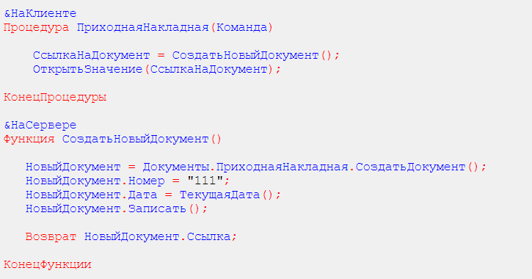
Во втором случае можно программно создать документ на сервере, заполнить данными, если это нужно в обработчике события ОбработкаЗаполнения, записать, и передать ссылку на новый документ в метод глобального контекста ОткрытьЗначение(), который откроет форму этого документа. Например:

